Slide 1
ГБОУ ГИМНАЗИЯ № 171 ЦЕНТРАЛЬНОГО РАЙОНА САНКТ-ПЕТЕРБУРГА
Директор гимназии № 171
Кибальник Тамара Петровна

Slide 2
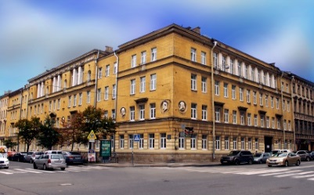
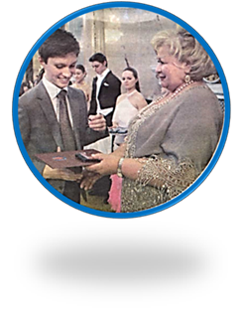
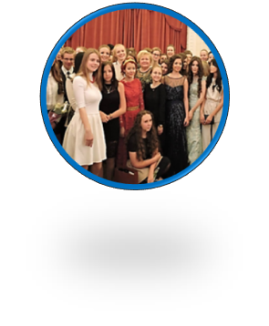
О гимназии
1950- открытие школы
1963 - школа с углубленным изучением французского языка
1993 –присвоен статус “ГИМНАЗИЯ”
1994 – открытие двуязычного русско-французского отделения, работающего при поддержке Посольства Франции
2 здания, 1120 учащихся
Рейтинг
гимназии
1 место в районе
5 место в городе
500 лучших школ России
26 медалистов (2012-2014 гг.)
Высокие результаты ЕГЭ и ОГЭ
(выше среднего по городу и среди гимназий)
Ассоциация
Гимназия является членом различных
ассоциаций

Slide 3
Всероссийская олимпиада школьников
Победители заключительного
этапа
2012-2014 гг.
20 чел.
французский язык
английский язык
русский язык
литература
математика
история
общ-ние
география
химия
физика
биология
Победители регионального
этапа 2012-2014 гг.
28 чел.
Победители районного этапа
2012-2014 уч. год
Более 150 чел.

Slide 4
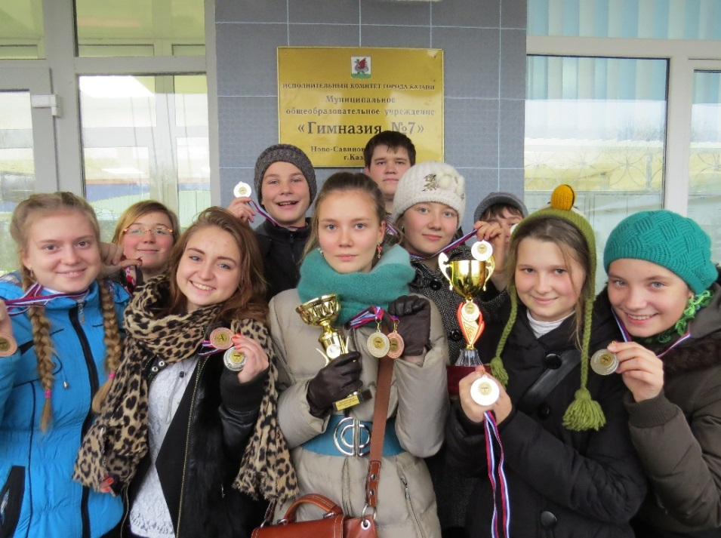
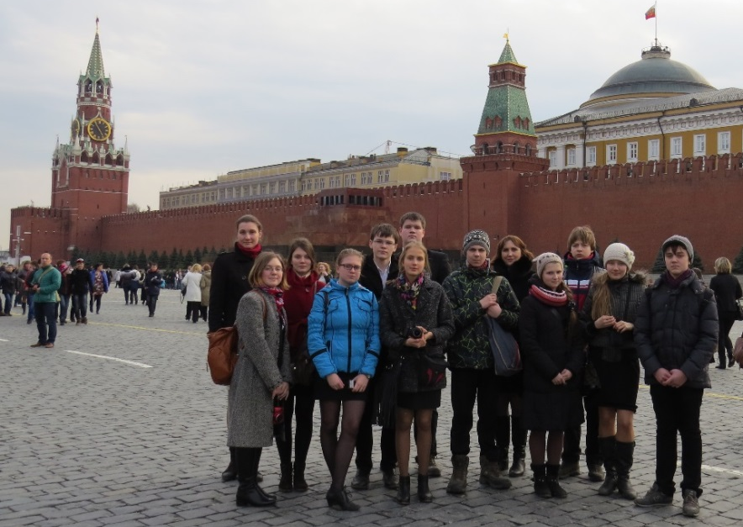
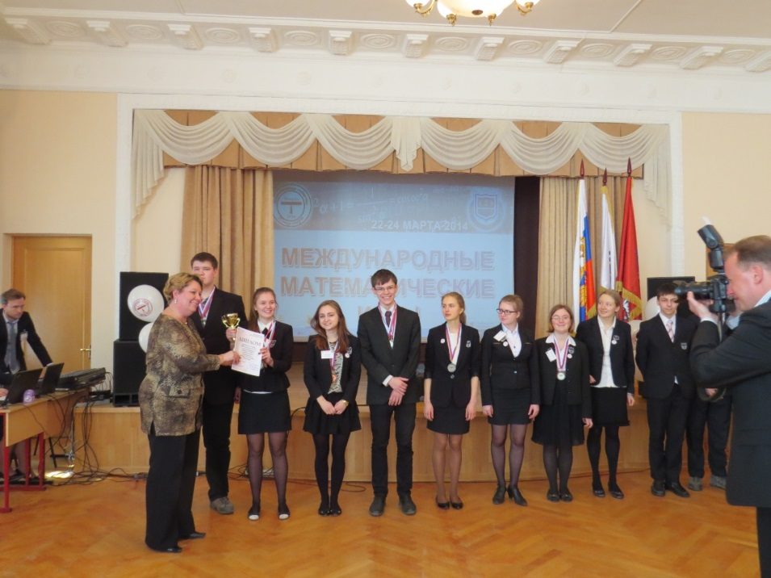
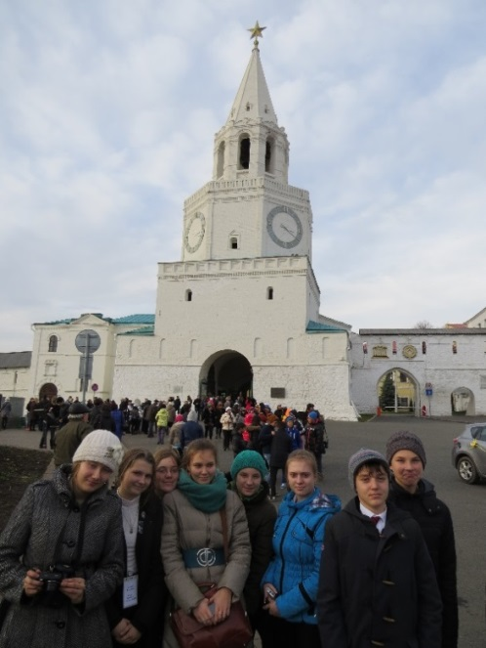
конкурсы
Международная интеллектуальная игра “ТОЧКА ОПОРЫ”
Казань 2013 – I место

Slide 5
конкурсы
Конкурс «Переводим классику»
Международный конкурс «FLEX»
Connaissez-vous Pennac? Литературный конкурс в рамках «Праздника чтения»
Чемпионат по лингвистическим играм
Конкурс песни “CONSONANCE”
Конкурс песни на иностранном языке
Международный конкурс «Британский бульдог»
Дипломы I и II степени
Всероссийский молодежный предметный чемпионат по химии НП «Центр развития одаренности», Всероссийская дистанционная олимпиада проекта «Инфоурок»
Региональная олимпиада по естественным и точным наукам «Наследие земли»,
Всероссийский конкурс «КИТ – компьютеры, информатика, технологии»

Slide 6
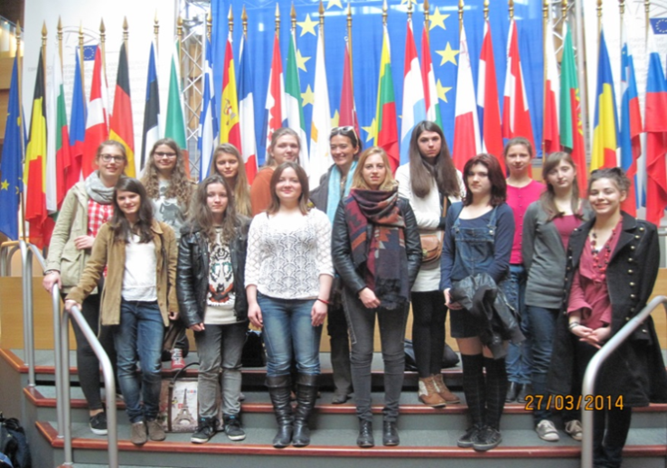
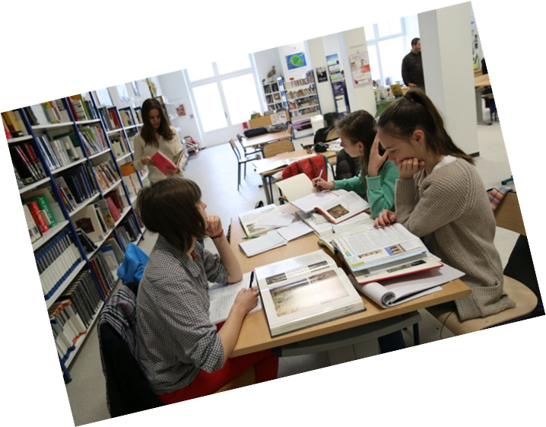
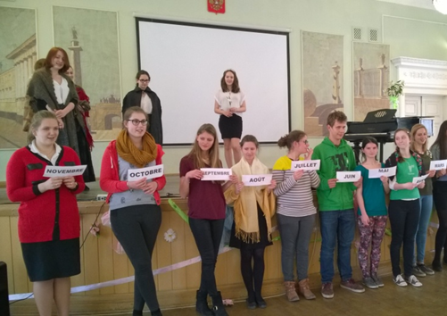
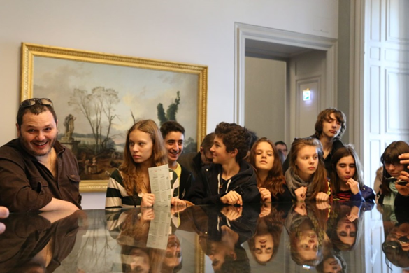
МЕЖДУНАРОДНЫЕ ПРОЕКТЫ
Международный проект Париж (Франция)
Лицей Фенелон (Ecole privée catholique Fénelon - Vaujours)
Совместные уроки
Уроки французских учителей и наших учителей для французов
Обмен-стажировки учителей
Проектные работы по программе
Международный проект Страсбург (Франция)
Интернациональный лицей (Lycée International des Pontonniers)

Slide 7
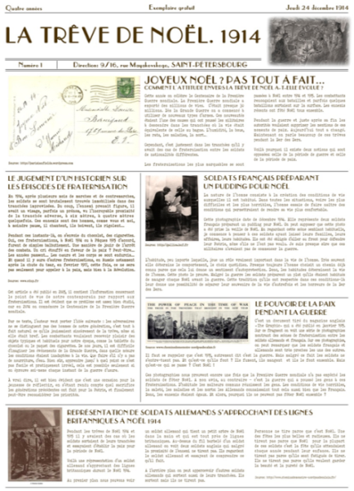
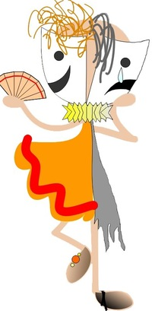
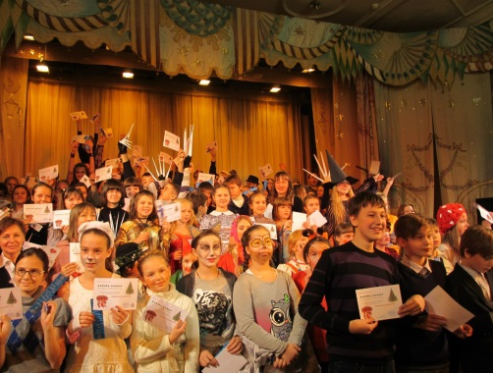
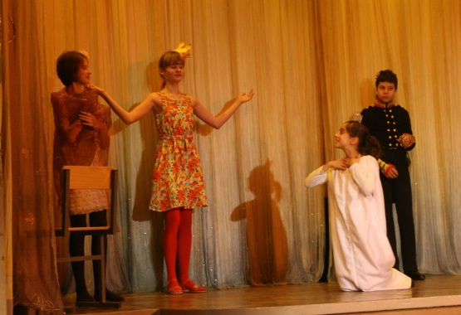
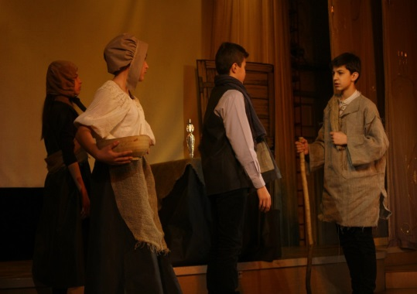
Театр на французском языке
Победители Рождественского фестиваля «Малая рампа»
Победители Регионального фестиваля школьных и университетских театров на французском языке

Slide 8
Творческие объединения, кружки, клубы, студии, секции
Направление | Форма и название объединения
Художественно-эстетическое | Театральная студия «Играем на французском языке»
 | Студия современного танца
 | Студия «Основы театрального мастерства»
 | Хор «Капелька»
 | Изостудия «Солнышко»
 | Студия эстрадного вокала
 | Танцевальная ритмопластика
 | Киноклуб «Французский кинематограф: от братьев Люмьер до Новой волны»
Социально-педагогическое | Издательский клуб «Икс»
 | Клуб «Я - Петербуржец»
 | Школьный музей
 | Клуб ЮИД «Безопасность глазами детей»
 | Школьная газета «Артикль»
 | Дискуссионный клуб «Планета толерантности»

Slide 9
Отделение дополнительного образования гимназии № 171
2013
8 педагогов
150 чел.
2014
Победы в конкурсах и соревнованиях
13 объединений
270 чел.
10 объединений
12 педагогов

Slide 10
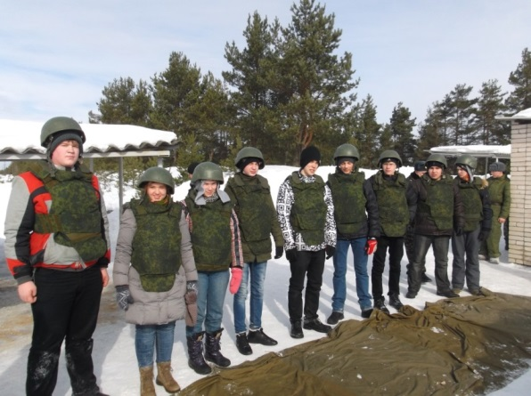
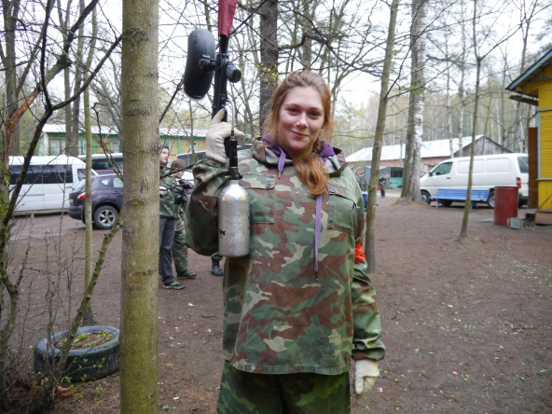
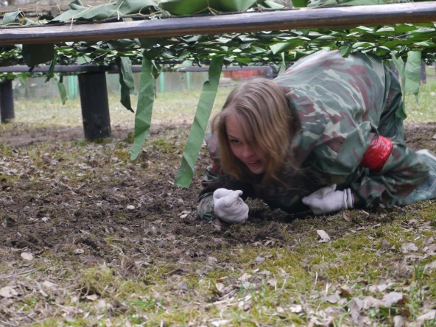
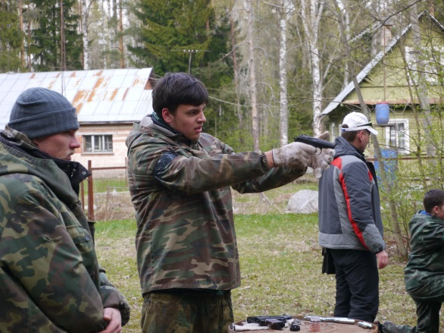
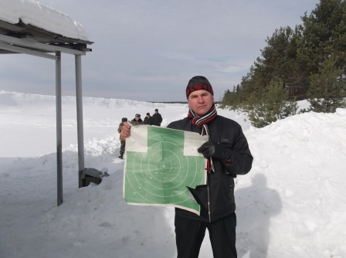
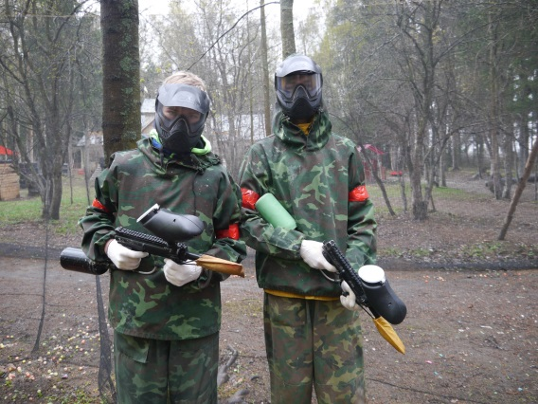
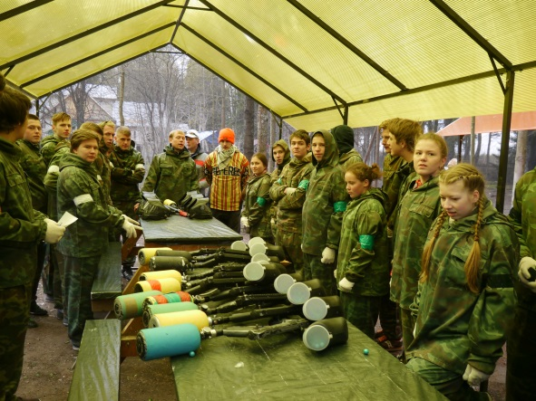
МО “Литейный округ”
проводит большую работу по
военно- патриотическому
воспитанию молодёжи
Выезды в воинские части
Военизированные турниры
Творческие конкурсы
“Песни военных лет”
Тематические экскурсии
по местам БОЕВОЙ СЛАВЫ
Санкт-Петербурга и Лен. Обл.

Slide 11
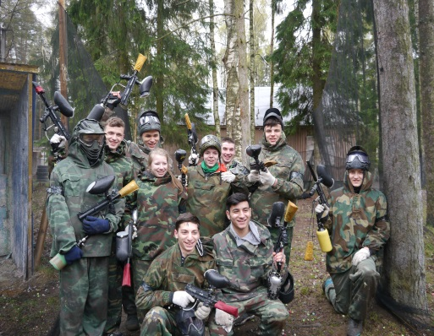
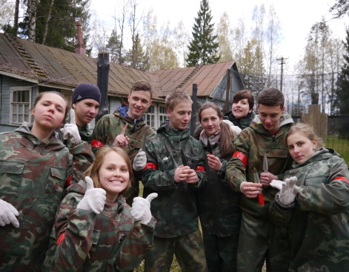
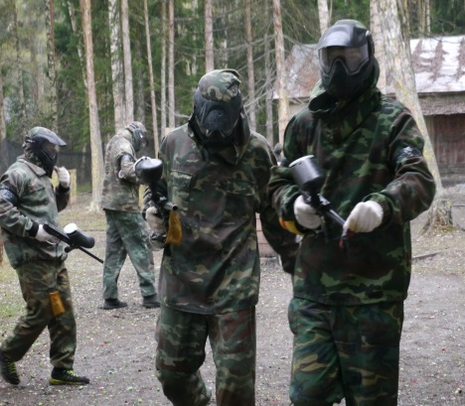
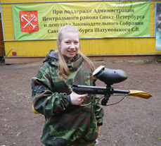
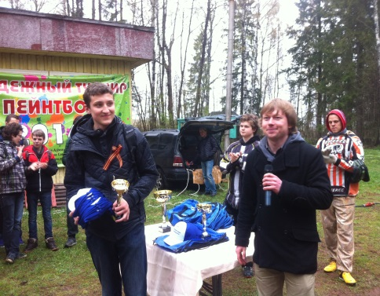
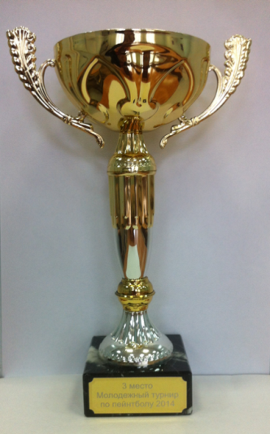
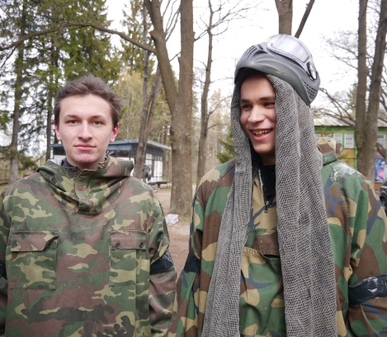
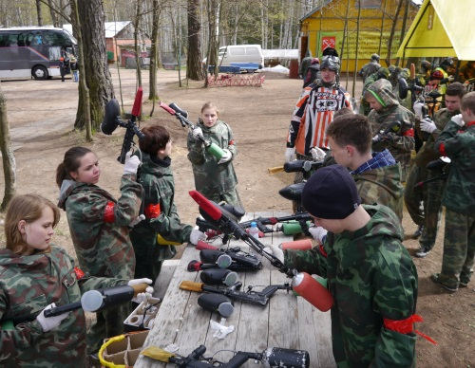
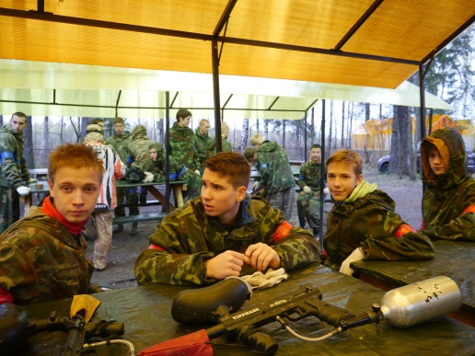
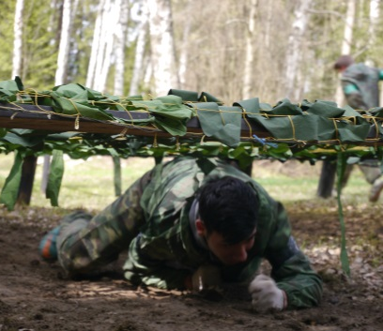
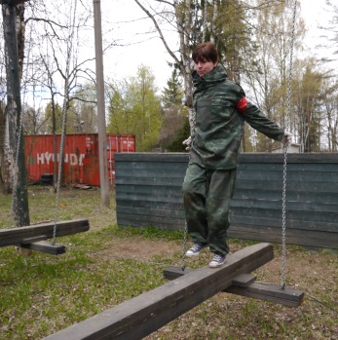
МОЛОДЁЖНЫЙ ТУРНИР ПО ПЕЙНТБОЛУ - 2014
Две команды нашей гимназии успешно вышли в полуфинал, а затем и в финале заняли 3 место!
III место

Slide 12
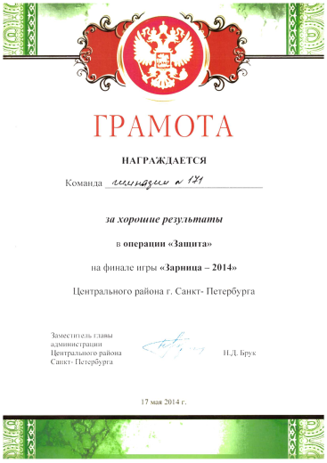
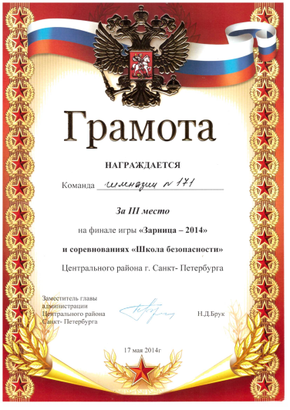
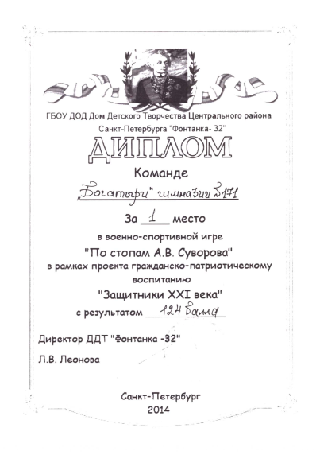
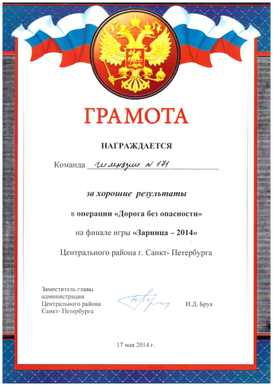
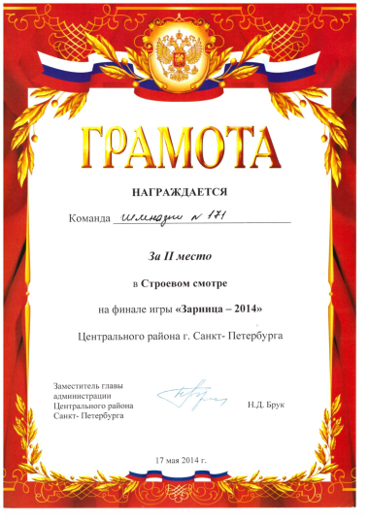
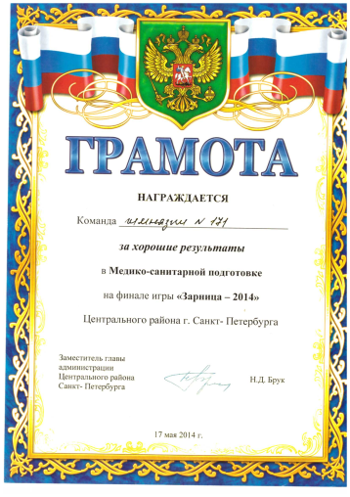
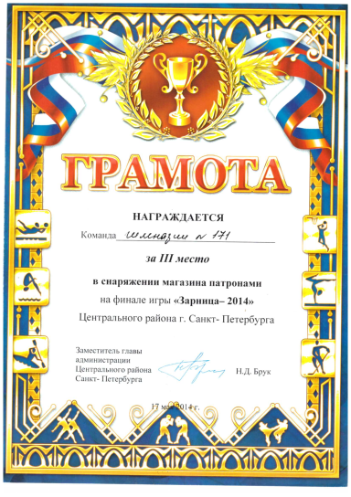
Результаты соревнований
1 место в районных соревнованиях “ЗАЩИТНИКИ 21 ВЕКА”
3 место ЗАРНИЦА – 2014
2 место строевая подготовка
3 место стрельба из пневматической винтовки
3 место сборка – разборка автомата
2 место “ЮНЫЙ ПОЖАРНИК”
3 место по огневой подготовке в Санкт-Петербургском
детско-юношеском турнире , посвященный
Дню защитника Отечества
3 место школа безопасности
3 место молодежный турнир по пейнтболу

Slide 13
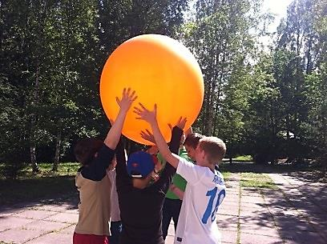
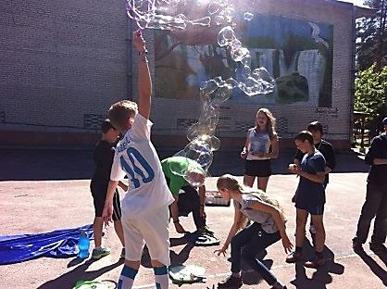
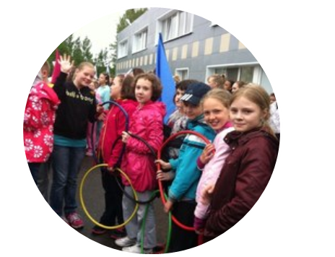
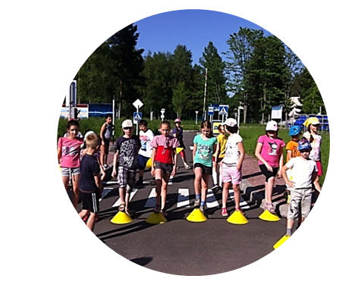
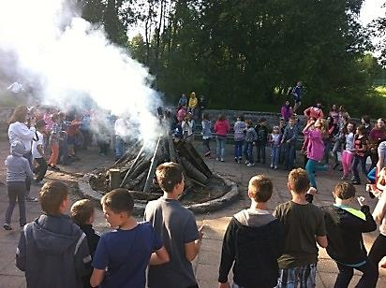

Slide 14
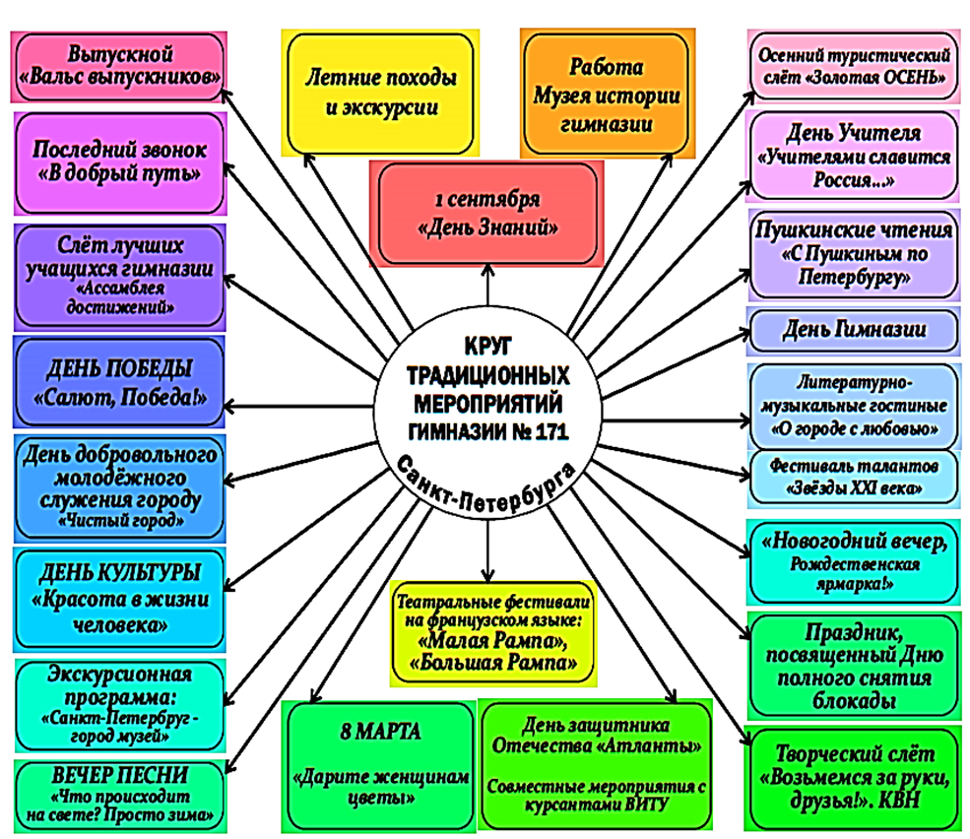

Slide 15
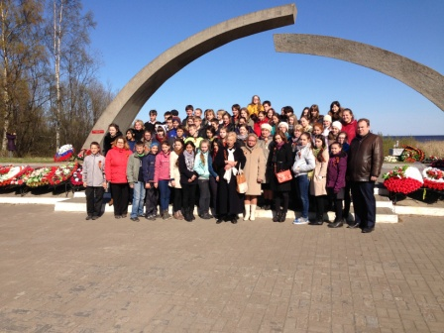
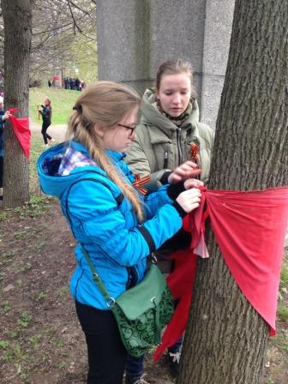
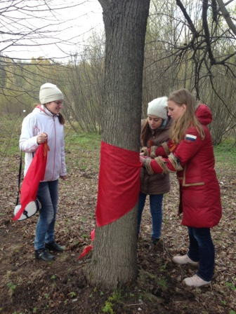
Акция красные галстуки

Slide 16
сетевое взаимодействие
Учебные заведения во Франции
 Лицей Виала Ла Коста, г. Салон в Провансе
 Лицей Святой Терезы,
г. Озур–ля-Ферьер
 Коллеж Анри Брюне, г. Кан
 Коллеж Камиль Клодель, г. Париж
 Коллеж Марио Менье, г.Монбризон
 Коллеж Кондорсэ (Collège Condorcet)г. Париж
 Интернациональный лицей (Lycée
International des Pontonniers) г. Страсбург
Лицей Фенелон (Ecole privée catholique Fénelon -ujours)Парижский регион
Эльзасская школа , г. Париж
Французский институт
в Санкт-Петербурге
Совет ветеранов
Центрального района
Музеи
Санкт-Петербурга
 Государственный
Эрмитаж
 Государственный
Этнографический
музей
 Государственный
Русский музей
Учебные заведения Европы
 Польша
Лицей им.Жмиховской, г.Варшава
Лицей № VIII, г. Вроцлав.
 Германия Гимназия Майнц-Гонзенгейм,
г.Майнц
 Финляндия Франко-финский лицей,
г.Хельсинки
Школа искусств, г. Хельсинки
Великобритания  Лицей им. Шарля де Голля
(Lycée français Charles de Gaulle) г.Лондон
Австрия Гимназия №2, г. Вена
Учебные заведения в СПБ,
в России и в странах СНГ
 Средняя школа д. Ястребино,
Ленинградская область
 Двуязычный лицей Г. Азаки,
г.Кишинев, Молдова
и др.
ВУЗы Санкт-Петербурга
СПбГУ
РГПУ
СПбГУ ИТМО
РГГМУ
СПб ГЭУ
МБИ
ГУП

